Slide 1
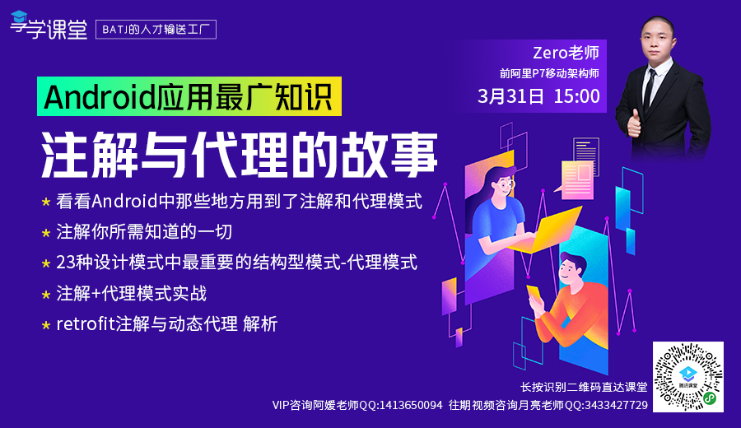

Slide 2

讲师简介
享学课堂 -Zero老师
系统架构师、项目经理
前阿里P7移动架构师，曾就职于Nubia等一线互联网公司。有多年的项目研发经验，精通Android 高级控件开发，性能优化，多种开源框架开发经验，热爱代码，对Android情有独钟，讲课生动，有激情。
◆ QQ：3422253348

Slide 3
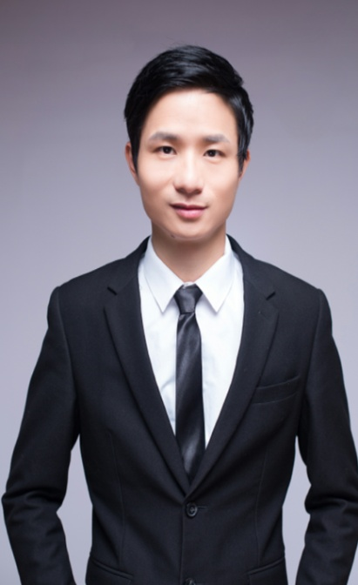
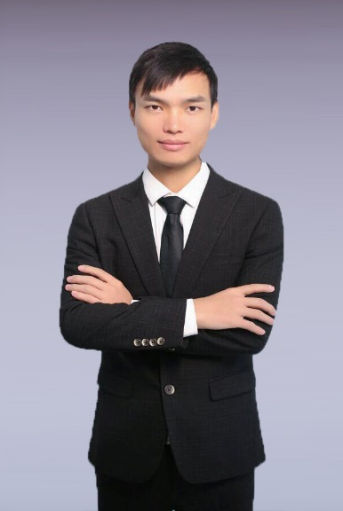



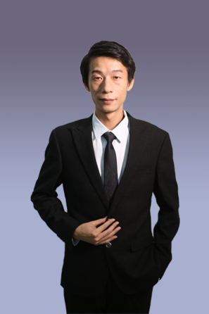
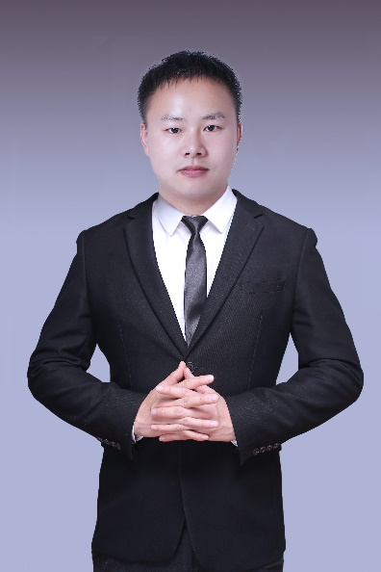
享学讲师团队
享学VIP讲师介绍
Allen老师
国防科大研究生毕业，
全球首批Android开发者,中国联通移动架构师
Zero老师
前阿里P7移动架构师，
曾就职于Nubia等一线互联网公司。
Lance老师
某游戏公司主程，
前爱奇艺高程。
Jett老师
前东芝，东方集团资深架构师。
Derry老师
Android系统定制，
腾讯IOT，阿里平台，联通运维，资深工程师。
Alvin老师
曾就职于三星、
小米，项目经理
Leo 老师
某创业公司技术总监，网易特约讲师

Slide 4
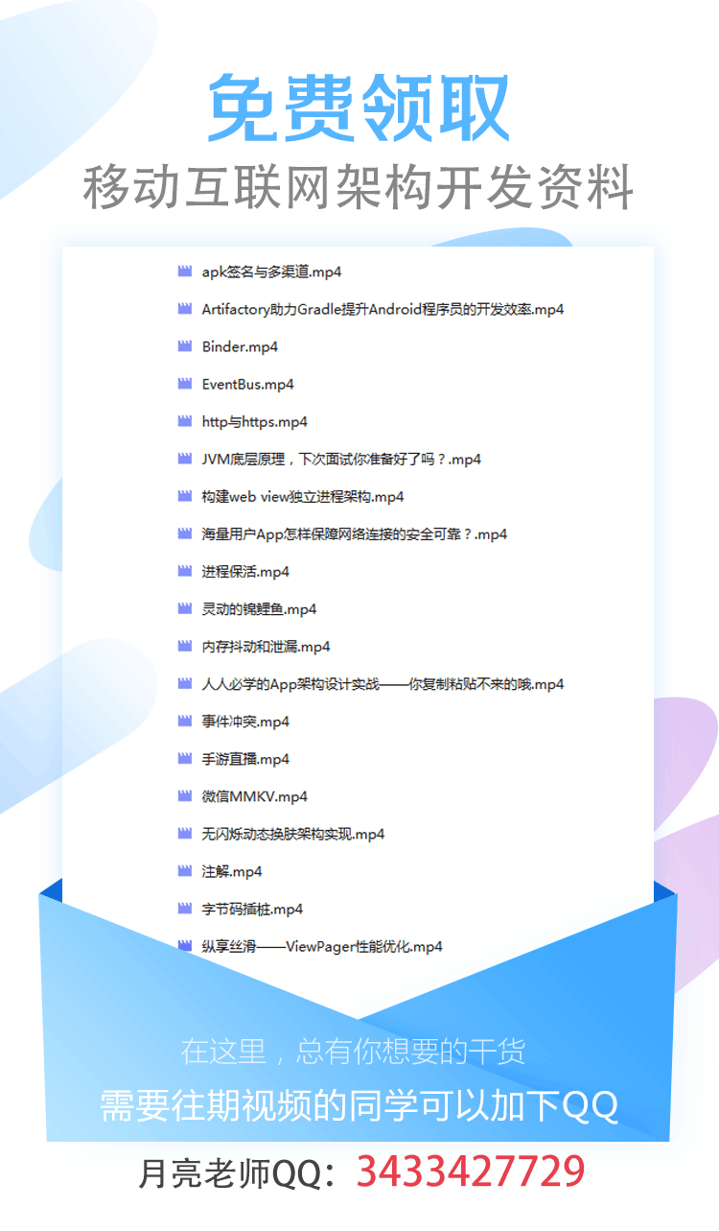


关注享学课堂 免费领取课程
了解更多优惠活动

Slide 5


Slide 6


往期视频月亮老师：3433427729
课程大纲阿媛老师：1413650094

Slide 7
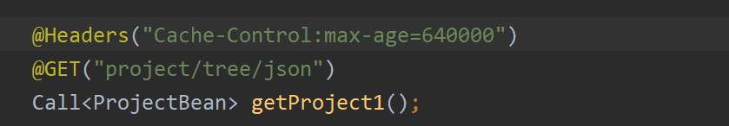
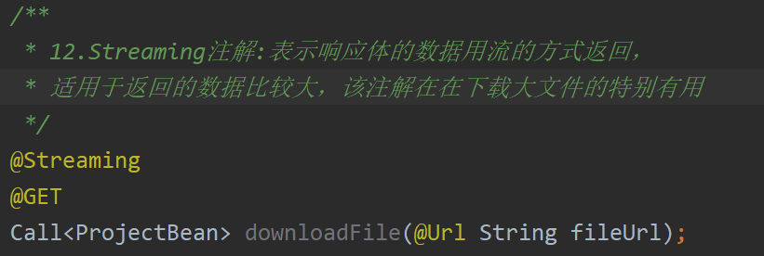
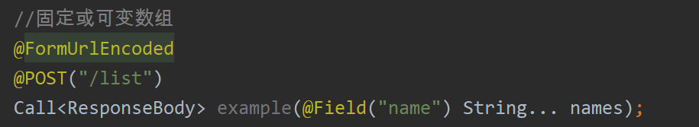
使用注解
retrofit图文混传如何做？

Slide 8
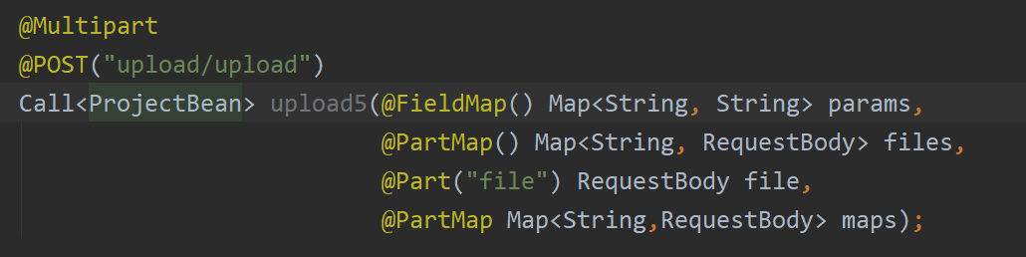
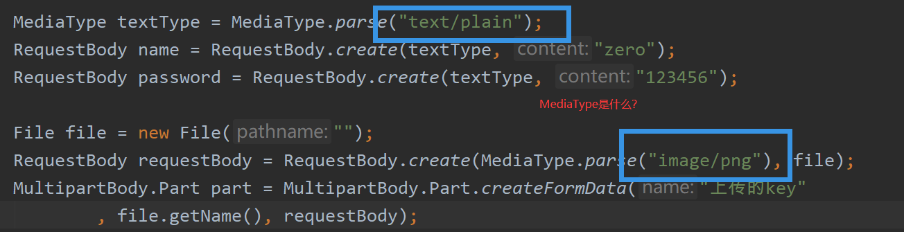
retrofit图文混传
Notes:
multipart/form-data ： 需要在表单中进行文件上传时，就需要使用该格式
https://tool.oschina.net/commons

Slide 9
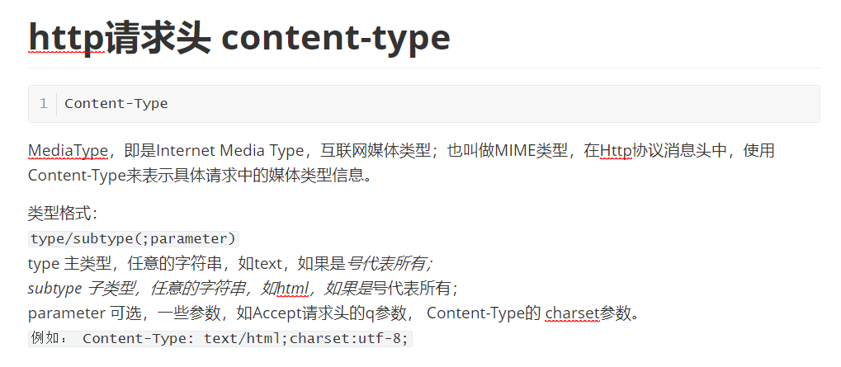
MediaType

Slide 10
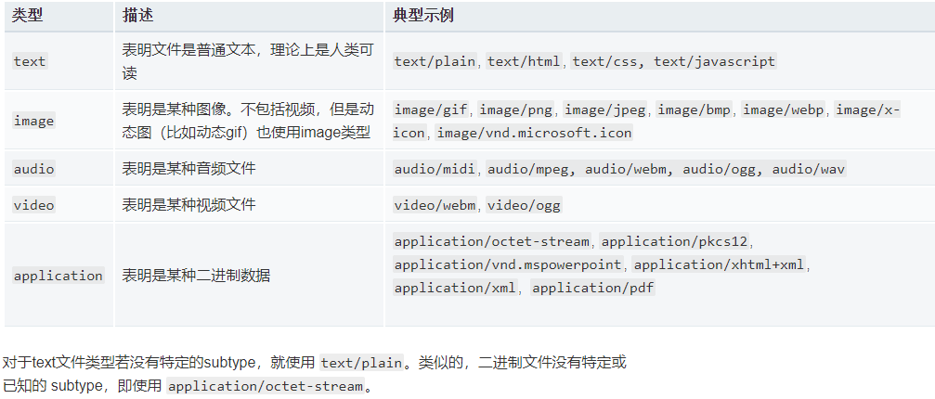
常见的MIME类型
Notes:
https://developer.mozilla.org/zh-CN/docs/Web/HTTP/Basics_of_HTTP/MIME_types

Slide 11
什么是注解
Java 注解用于为 Java 代码提供元数据。作为元数据，注解不直接影响你的代码执行，但也有一些类型的注解实际上可以用于这一目的。Java 注解是从 Java5 开始添加到 Java 的。
注解的定义
如果把代码想象成一个具有生命的个体，注解就是给这些代码的某些个体打标签
注解即标签
注解通过 @interface关键字进行定义
在Java中的定义

Slide 12
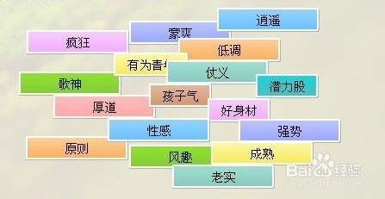
对人和事物的属性评价
对于抽象事物的解释
标签是对事物行为的某些角度的评价与解释

Slide 13
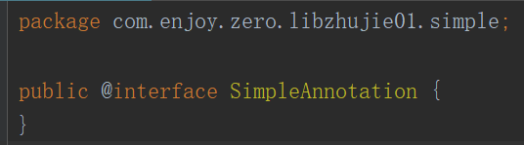
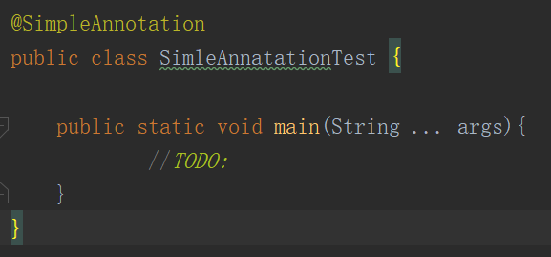
自定义一个注解
创建一个类 SimpleAnnatationTest,然后在类定义的地方加上 @SimpleAnnotation就可以用 SimpleAnnotation注解这个类了。
你可以简单理解为将 SimpleAnnotation这张标签贴到 SimpleAnnatationTest这个类上面。

Slide 14
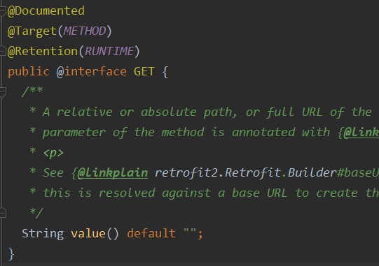
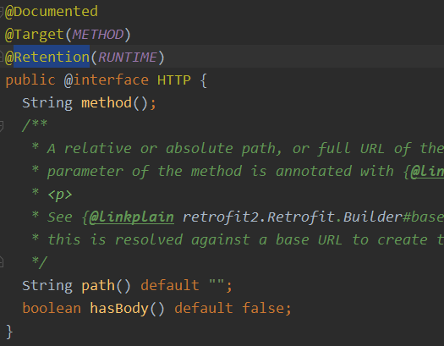
retrofit中的注解

Slide 15
元注解是什么
元注解的定义
可以注解到注解上的注解
元注解是一种基本注解，但是它能够应用到其它的注解上面
元注解即特殊标签
它是一张特殊的标签，它的作用和目的就是给其他普通的标签进行解释说明的
五种元注解
@Retention
@Target
@Inherited
@Repeatable
@Documented
最重要的两个元注解

Slide 16
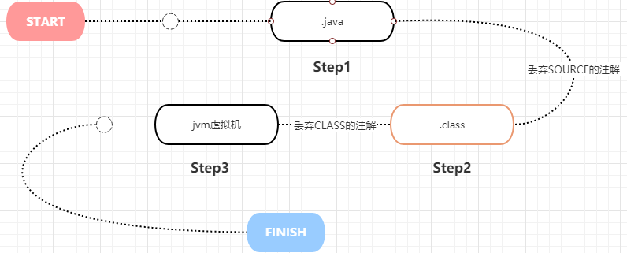
注解的生命周期
定义该注解的生命周期 - @Retention
RetentionPolicy.SOURCE：在源文件中有效，被编译器丢弃，用来提示开发者
RetentionPolicy.CLASS： 在class文件有效，被虚拟机丢弃，用于自动生成代码
RetentionPolicy.RUNTIME：运行时有效，常用于自动注入

Slide 17
注解的运用场景限定
运用的场景限定 - @Target
Target 是目标的意思，@Target 指定了注解运用的地方
类比到标签，原本标签是你想张贴到哪个地方就到哪个地方，但是因为 @Target 的存在，它张贴的地方就非常具体了，比如只能张贴到方法上、类上、方法参数上等等
ElementType.ANNOTATION_TYPE 可以给一个注解进行注解
ElementType.CONSTRUCTOR 可以给构造方法进行注解
ElementType.FIELD 可以给属性进行注解
ElementType.LOCAL_VARIABLE 可以给局部变量进行注解
ElementType.METHOD 可以给方法进行注解
ElementType.PACKAGE 可以给一个包进行注解
ElementType.PARAMETER 可以给一个方法内的参数进行注解
ElementType.TYPE 可以给一个类型进行注解，比如类、接口、枚举

Slide 18
注解的属性
注解的属性
也叫做成员变量。注解只有成员变量，没有方法。注解的成员变量在注解的定义中以“无形参的方法”形式来声明，其方法名定义了该成员变量的名字，其返回值定义了该成员变量的类型
属性的应用
无属性值
只有一个value属性值
多个属性值
属性值的默认值
可用的属性类型
byte,short,char,int,long,float,double,boolean八种基本数据类型和String、Enum、Class、annotations等数据类型,以及这一些类型的数组一维[].

Slide 19
注解的提取
注解通过反射获取。
首先通过 Class 对象的 isAnnotationPresent() 方法判断它是否应用了某个注解
然后通过 getAnnotation() 方法来获取 Annotation 对象
或者是 getAnnotations() 方法 返回注解到这个元素上的所有注解

Slide 20
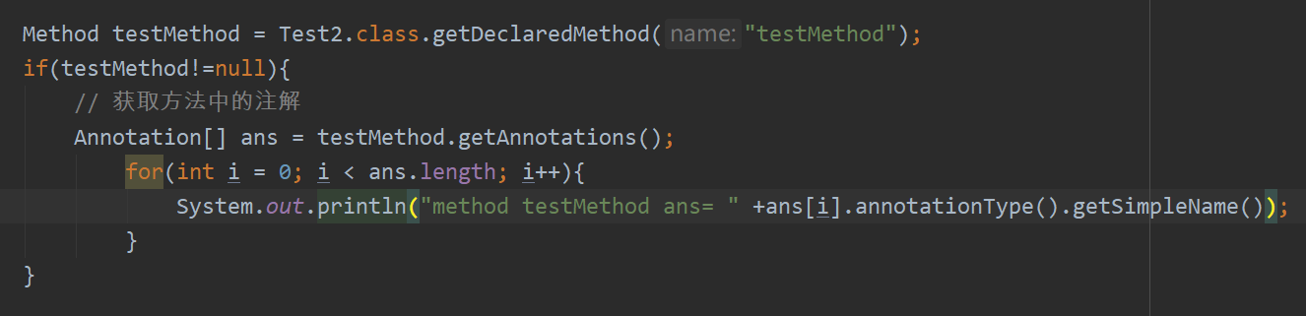
注解的提取

Slide 21
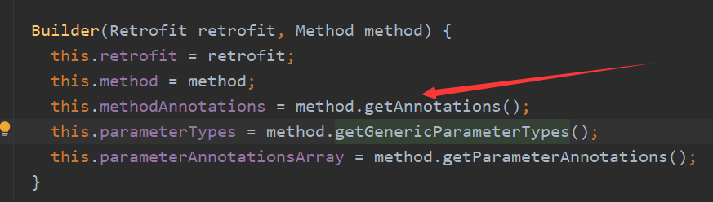
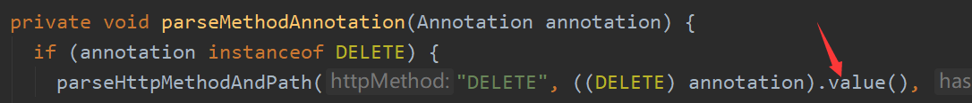
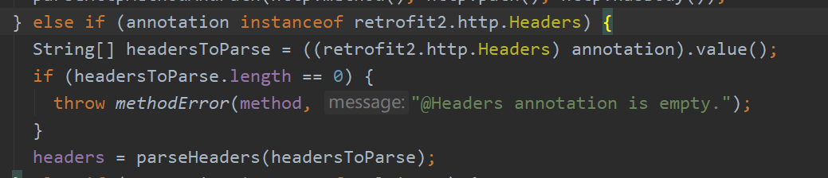
retrofit注解的提取

Slide 22
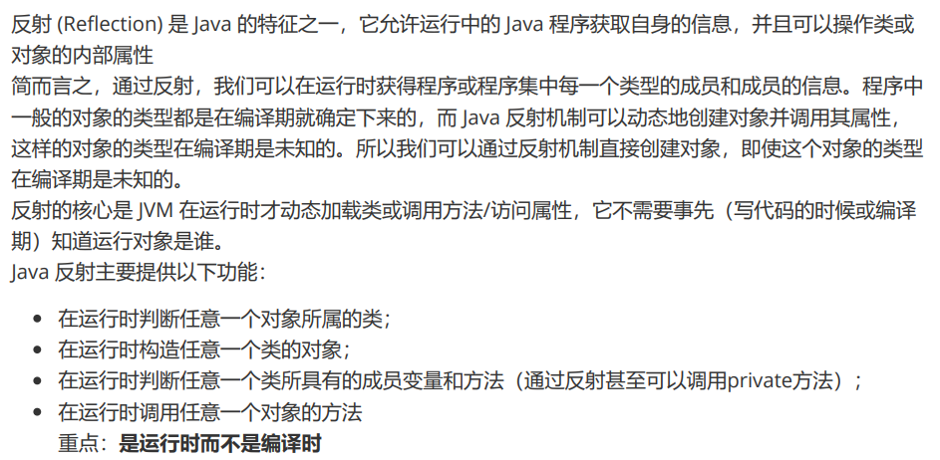
反射

Slide 23
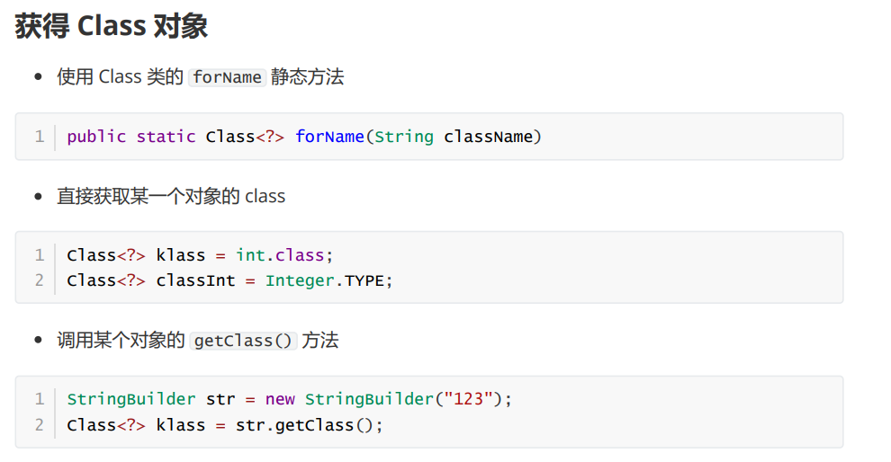

Slide 24
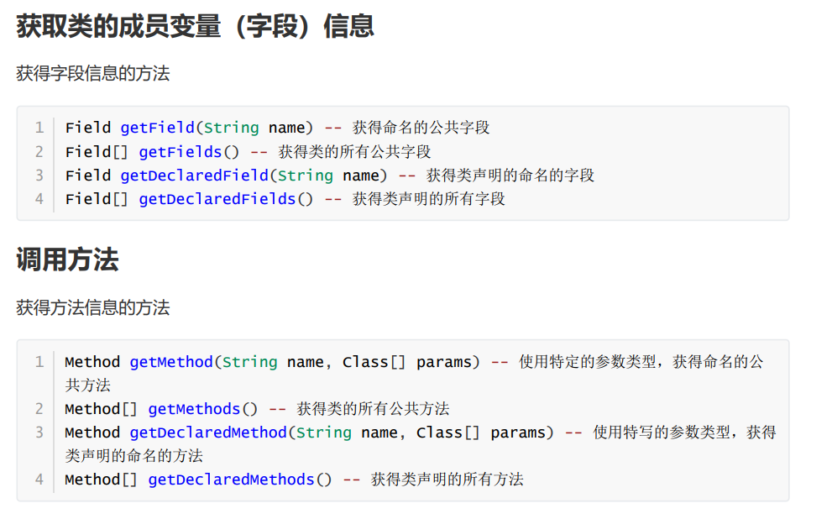
Notes:
https://blog.csdn.net/Goodbye_Youth/article/details/84036809

Slide 25
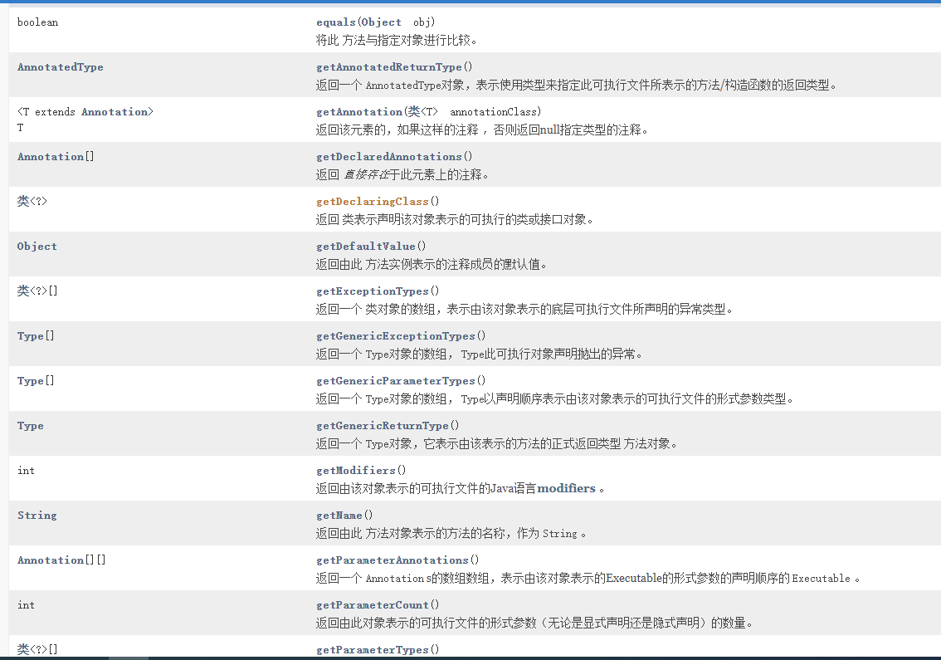
Notes:
http://www.matools.com/api/java8

Slide 26
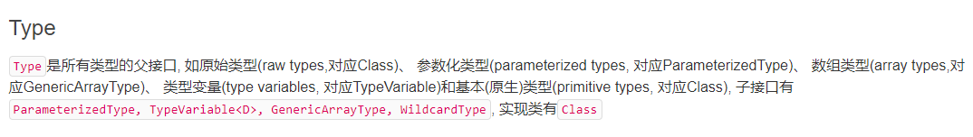
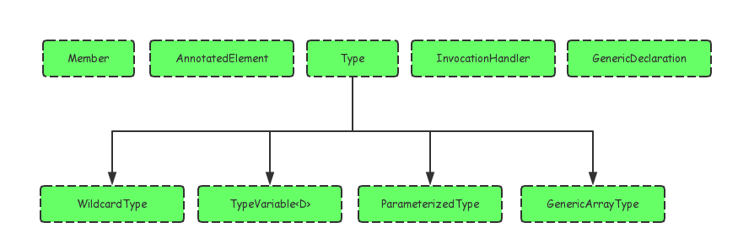
Java中的Type

Slide 27
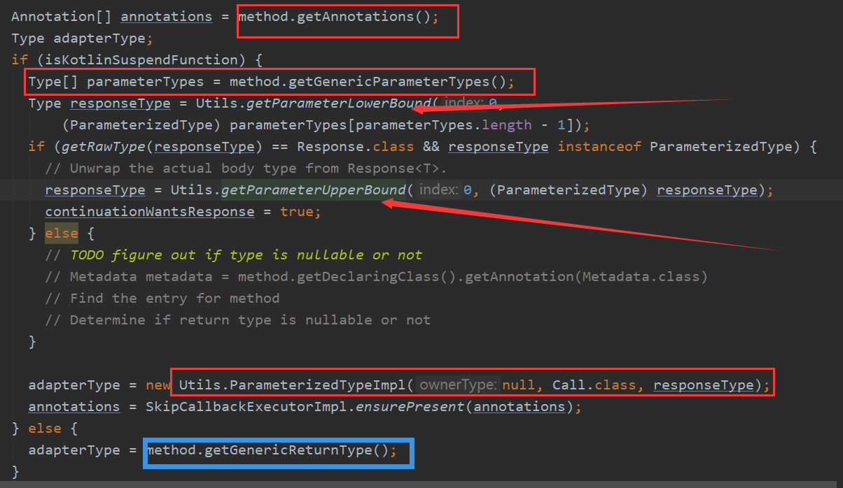
retrofit中的Type的提取

Slide 28
注解你必须知道的一切
注解是什么？
如何自定义注解？
什么是元注解？
注解的种类有哪些？
如何限定注解的使用场景？
注解的属性，哪些类型可以作为注解的属性？
如何解析注解？
注解是类吗？，注解的本质是什么？

Slide 29
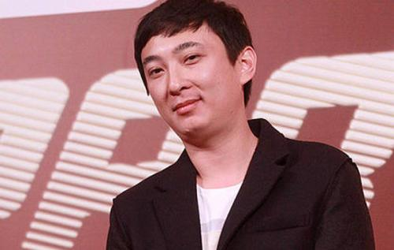

注解的继承
注解的继承 - @Inherited
但是它并不是说注解本身可以继承，而是说如果一个超类被 @Inherited 注解过的注解进行注解的话，那么如果它的子类没有被任何注解应用的话，那么这个子类就继承了超类的注解
老子非常有钱，所以人们给他贴了一张标签叫做富豪。
老子的儿子长大后，只要没有和老子断绝父子关系，虽然别人没有给他贴标签，但是他自然也是富豪。
老子的孙子长大了，自然也是富豪。
这就是人们口中戏称的富一代，富二代，富三代。虽然叫法不同，好像好多个标签，但其实事情的本质也就是他们有一张共同的标签，也就是老子身上的那张富豪的标签

Slide 30

多重标签
Repeatable 自然是可重复的意思。@Repeatable 是 Java 1.8 才加进来的新特性
举个例子，Zero老师我既是程序员又是老师,同时我还是个超人
如何实现?

Slide 31
文档标签
@Documented
顾名思义，这个元注解肯定是和文档有关。它的作用是能够将注解中的元素包含到 Javadoc 中去。

Slide 32
注解的使用场景
提供信息给编译器： 编译器可以利用注解来探测错误和警告信息
编译阶段时的处理： 软件工具可以用来利用注解信息来生成代码、Html文档或者做其它相应处理。
运行时的处理： 某些注解可以在程序运行的时候接受代码的提取
值得注意的是，注解不是代码本身的一部分

Slide 33
注解的应用实例
JUnit
ButterKnife
ARouter
Glide
Dagger2
GreenDao
Retrofit

Slide 34
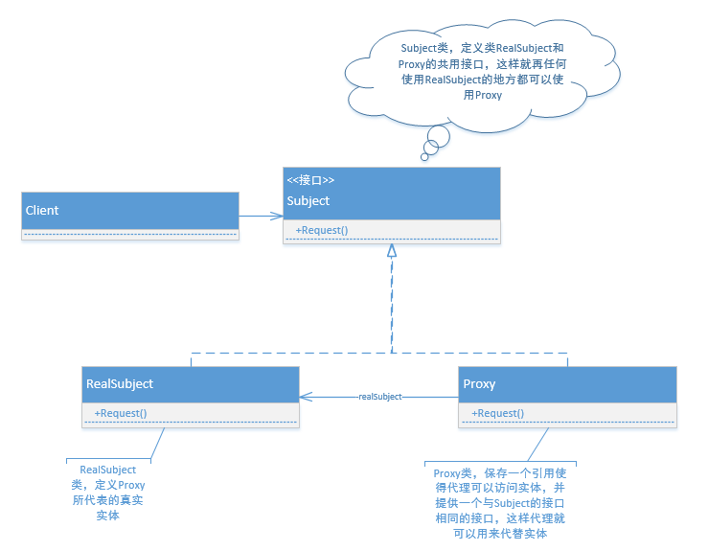
代理模式
Subject: 抽象主题
Subject: 抽象主题
RealSubject: 真实主题类，也称为被委托类，
被代理类
RealSubject: 真实主题类，也称为被委托类，
被代理类
Proxy: 代理类，也称委托类，代理类
Proxy: 代理类，也称委托类，代理类
Client: 客户端类
Client: 客户端类

Slide 35
代理模式
静态代理：代理类中维护一个原始对象的成员变量，每个方法调用之前调用原始对象的方法即可。无需任何条件限制
动态代理：比静态代理复杂点就是有一个规则：就是原始对象必须要实现接口才可以操作，原理是因为动态代理其实是自动生成一个代理类的字节码，类名一般都是Proxy$0啥的，这个类会自动实现原始类实现的接口方法，然后在使用反射机制调用接口中的所有方法

Slide 36
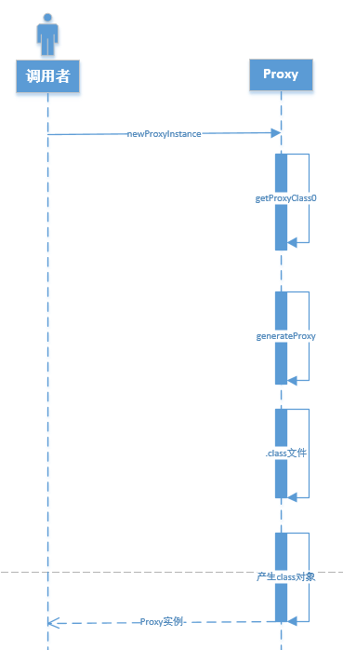
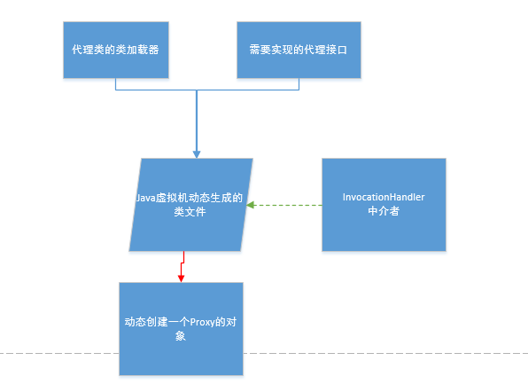
动态代理的实现原理
jdk实现方案

Slide 37
现在的你？
技术太落后
想去大厂
公司技术框架落后，工作主要
是堆砌业务，没有机会接触底层技术
一直待在中小型公司或者外包公司，想去BAT等一线互联网公司
工作危机
自学很迷茫
掌握的技术与工作年限严重不匹配，技术能力无法胜任目前工作岗位，或者无法通过BAT等一线互联网公司的面试
Android技术栈太多，不知道该学哪些，看书看博客效率太低，没人指导很迷茫，刚学完的技术很快就遗忘了
Notes:
https://github.com/Tencent/tinker/blob/dev/tinker-android/tinker-android-loader/src/main/java/com/tencent/tinker/loader/SystemClassLoaderAdder.java

Slide 38
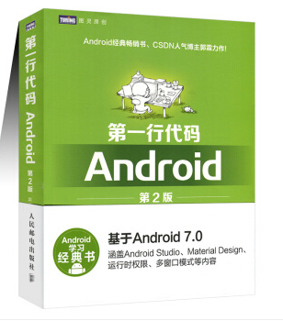



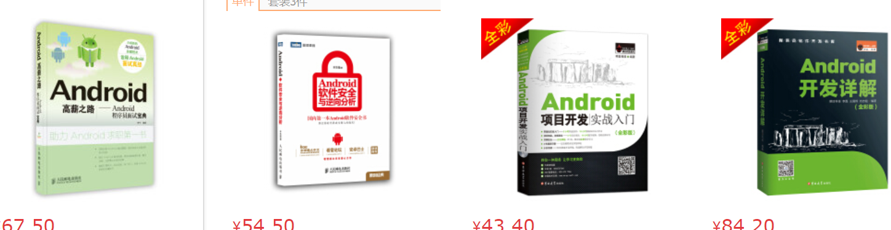
怎样去学习？

Slide 39

怎样学习这个知识体系？
自学
买书学习
朋友请教

Slide 40
自学？
课程咨询阿媛老师：2807762965
方向
耗时
技术无法落地
坚持不下来
学习的方向和目标 无法把控 学习的程度难以掌握
自己遇到了问题，查资料需要很长时间，资料还不一定是对的，这样就增添了学习成本，甚至会导致学习流产
自己学习，缺乏实际的项目，学了感觉没有用，所以久而久之就会产生一种想法，反正现在没有用，等以后要有的时候再学习，然后就没有然后了
自学是没有人指导的，是一个坐冷板凳的过程，大部分人本身就是明天主义者，在没有人教，没有人在后面鞭策的时候，学习很容易就变成了，“我靠，要不今天先休息吧，明天再努力”

Slide 41
适合人群
在职程序猿
拒绝平庸 期待蜕变
具备开发基础，热爱互联网技术
拒绝成为一个简单的搬砖coder，
期待思维和能力的蜕变
技术进入瓶颈区
有进入一线互联网公司梦想
工作几年，技术平平没有核心竞争力不知道学什么，不知怎么快速成长
梦想还是要有的万一实现了呢？
来享学课堂，去BATJ工作
关注享学课堂
免费领取课程

Slide 42
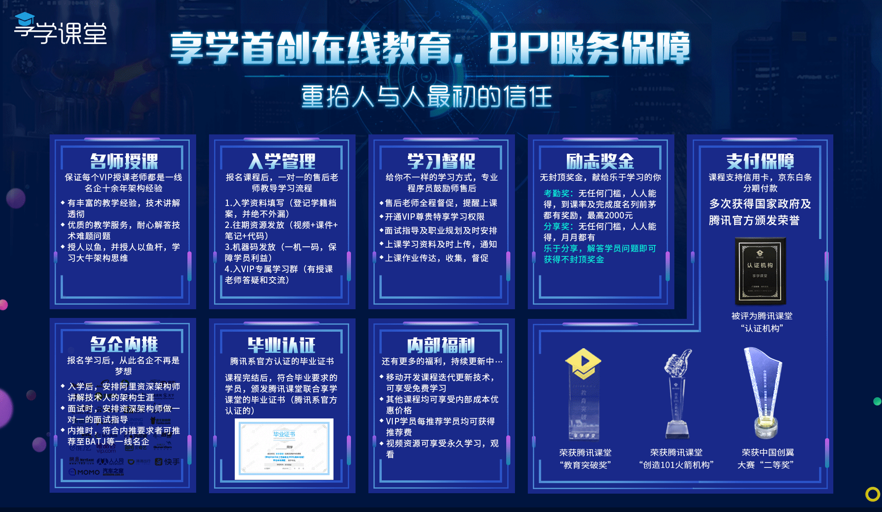
关注享学课堂
免费领取课程

Slide 43
享学讲师团队
享学VIP讲师介绍
Allen老师
国防科大研究生毕业，
全球首批Android开发者,中国联通移动架构师
Zero老师
前阿里P7移动架构师，
曾就职于Nubia等一线互联网公司。
Lance老师
某游戏公司主程，
前爱奇艺高程。
Jett老师
前东芝，东方集团资深架构师。
Derry老师
Android系统定制，
腾讯IOT，阿里平台，联通运维，资深工程师。
Alvin老师
曾就职于三星、
小米，项目经理
Leo 老师
某创业公司技术总监，网易特约讲师

Slide 44
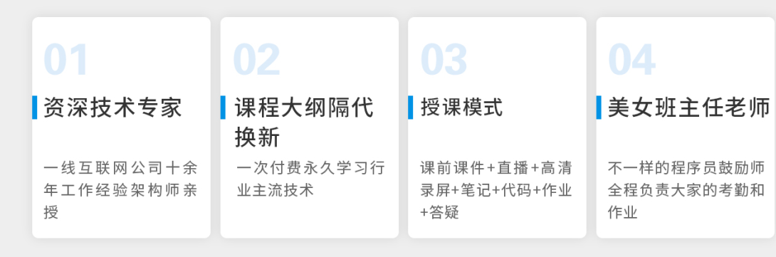
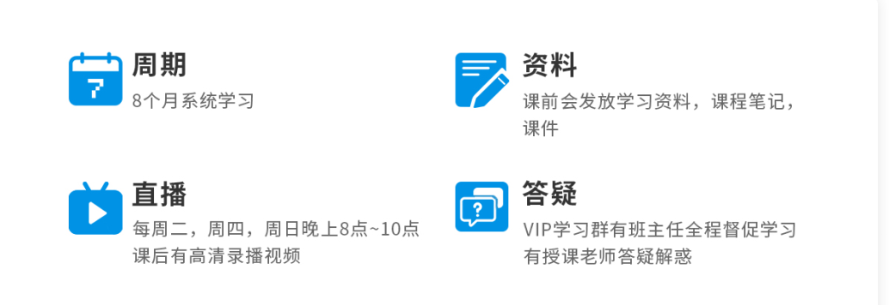
课程服务
关注享学课堂
免费领取课程

Slide 45









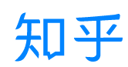


企业内推资源
关注享学课堂
免费领取课程

Slide 46



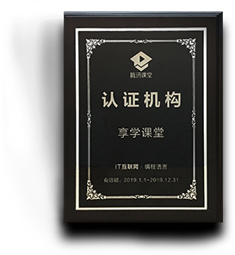
发展历程
2018
3月
立足行业
2018
9月
行业领先
2019
1月
全面领航
JavaVIP架构班开班及获得湘潭市政府颁发“中国创翼”二等奖荣誉证书
享学课堂VIP学员突破1000名学员
享学课堂一周年，VIP学员达到4000+
公司成立
教育口碑
更多突破
成立享学课堂入驻腾讯课堂
2018
5月
因课程口碑荣获腾讯课堂官方颁发“创造101火箭机构奖”
2018
11月
被腾讯课堂评选为官方“优质认证机构”并获得腾讯课堂“教育突破奖”
2019
6月
关注享学课堂
免费领取课程

Slide 47

企业荣誉
关注享学课堂
免费领取课程

Slide 48
失败的人永远在找接口，成功的人都在找捷径
不去学，成功率0%
试着学，成功率20%
好好学，成功率60%
努力学，成功率80%
坚持学，成功率100%
站着不动永远是观众
二八定律永存在，因为选择，所以不同

Slide 49
谢谢
TECHNOLOGY
观看
Zero
关注享学课堂
免费领取课程

